Slide 1
সবাইকে স্বাগত

Slide 2
পরিচিতি
ঝর্ণা সুলতানা
সহকারী শিক্ষক
মোহরপাড়া উচ্চ বিদ্যালয়
শিবপুর, নরসিংদী

Slide 3
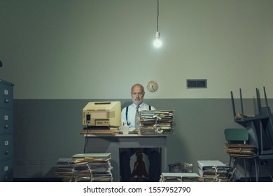
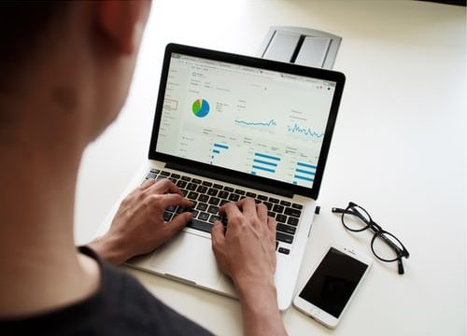
তথ্য ও যোগাযোগ প্রযুক্তির গুরুত্ব।
গতানুগতিক অফিস আইসিটি বিহীন।
আইসিটি নির্ভর অফিস।

Slide 4
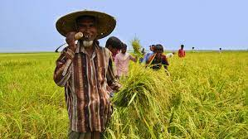
আজকের পাঠ
তথ্য ও যোগাযোগ প্রযুক্তির গুরুত্ব।

Slide 5
শিখনফল
এই পাঠ শেষে শিক্ষার্থীরা…
তথ্য ও যোগাযোগ প্রযুক্তি গুরুত্ব ব্যাখ্যা করতে পারবে;
তথ্য ও যোগাযোগ প্রযুক্তির ব্যবহার করে বাংলাদেশকে উন্নত বিশ্বে পরিণত করার প্রক্রিয়া বর্ণনা করতে পারবে;

Slide 6
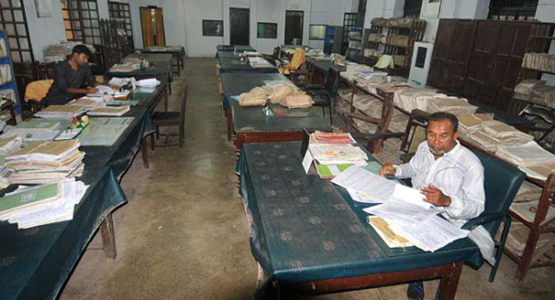
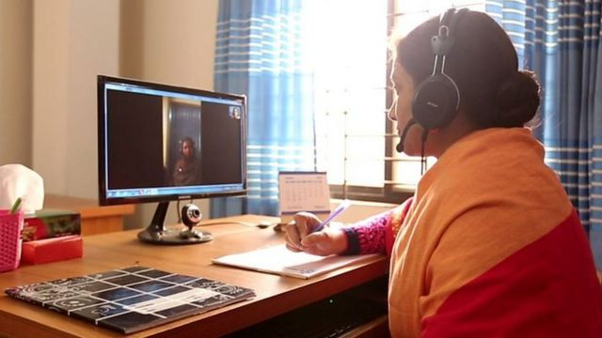
ছবি দুটো ভালো করে লক্ষ্য করি
আগে কাজ করতে অনেক সময় লাগতো।
এখন কাজ দ্রুত শেষ হয়ে যায়।

Slide 7
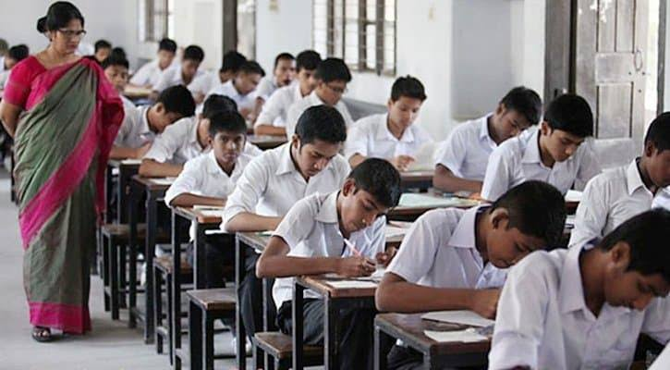
একক কাজ
আইসিটি ব্যবহারে আমাদের জীবন যাত্রার মান কেমন হয়েছে?
আইসিটির মানে কি?

Slide 8
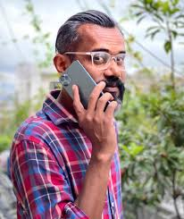
তথ্য ও যোগাযোগ প্রযুক্তি ব্যবহারে জীবনের পরিবর্তনের দিকগুলো পর্যবেক্ষণ করি।
মোবাইল ফোন ও ডিজিটাল ক্যামেরার ব্যবহার

Slide 9
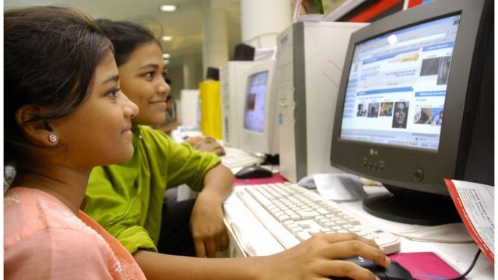
তথ্য ও যোগাযোগ প্রযুক্তি ব্যবহারে জীবনের পরিবর্তনের দিকগুলো পর্যবেক্ষণ করি।
শিক্ষার্থীরা ব্যক্তিগত কম্পিউটারে কাজ করছে,এবং দেশ বিদেশে খবর দেখছে।

Slide 10
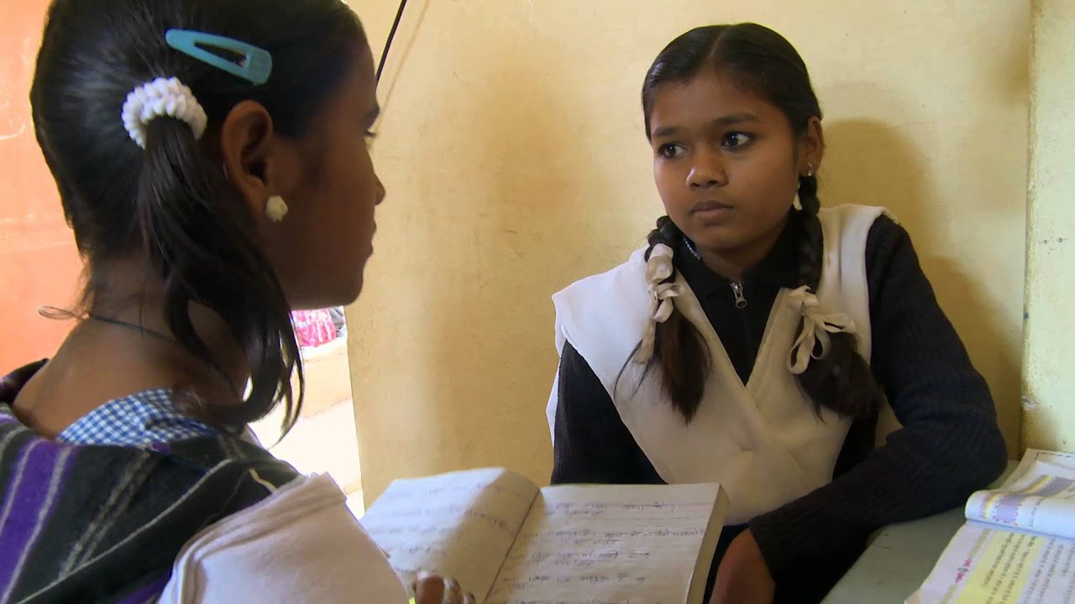
দলীয় কাজ
বিদ্যালয়ের শিক্ষা কার্যক্রমকে আরও আকর্ষণীয় করার ক্ষেত্রগুলো খুঁজে বের কর।

Slide 11
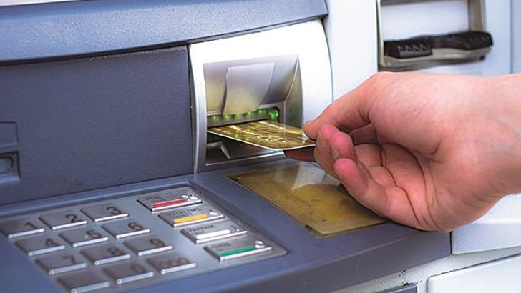
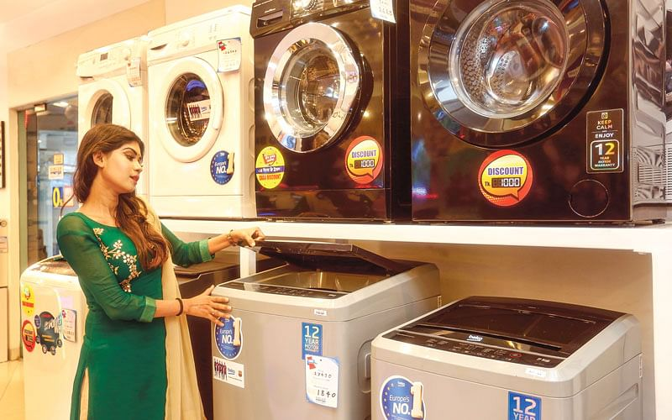
তথ্য ও যোগাযোগ প্রযুক্তি ব্যবহারে জীবনের পরিবর্তনের দিকগুলো পর্যবেক্ষণ করি।
এটিএম থেকে টাকা তোলা ও মাইক্রোওয়েব ব্যবহার করে রান্না।

Slide 12
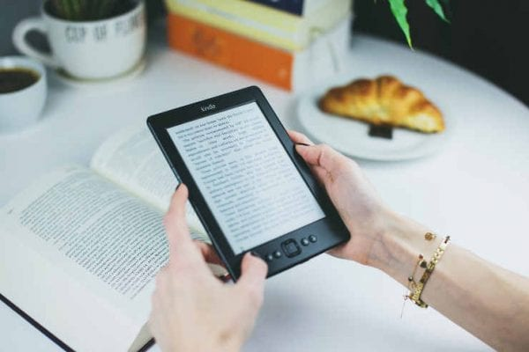
তথ্য ও যোগাযোগ প্রযুক্তি ব্যবহারে জীবনের পরিবর্তনের দিকগুলো পর্যবেক্ষণ করি।
ই-বুক ব্যবহার করে বই পড়া

Slide 13
তথ্য ও যোগাযোগ প্রযুক্তির ব্যবহার।

Slide 14
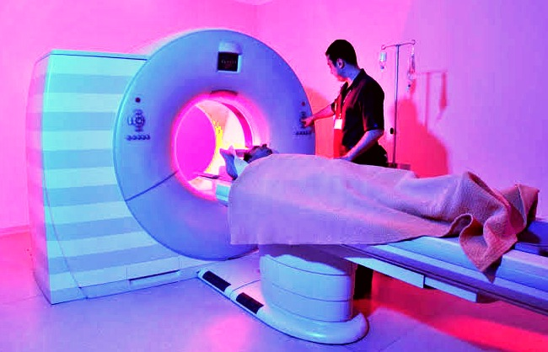
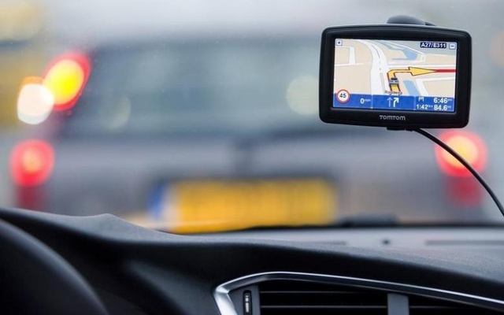
চলো ভালো করে ছবিগুলো লক্ষ্য করি
সিটিস্কেন করে রোগ নির্ণয়
জিপিএস ব্যবহার করে গাড়ি চালানো।

Slide 15
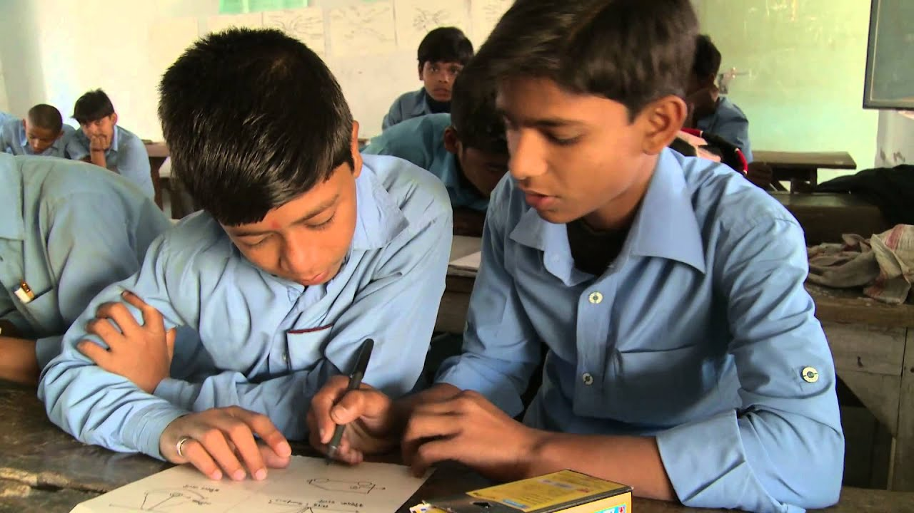
জোড়ায় কাজ
গাড়ি চালনায় জিপিএসের গুরুত্ব বিশ্লেষণ কর ।

Slide 16
মূল্যায়ন
এটি এম এ কি করা হয় বুঝ?
আইসিটি ব্যবহারে ৫টি যোগাযোগ মাধ্যমের নাম লিখ?

Slide 17
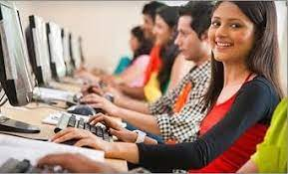
বাড়ির কাজ
দৈনন্দিন জীবনে আইসিটি ব্যবহারের গুরুত্ব অপরিসীম বিশ্লেষণ কর।

Slide 18
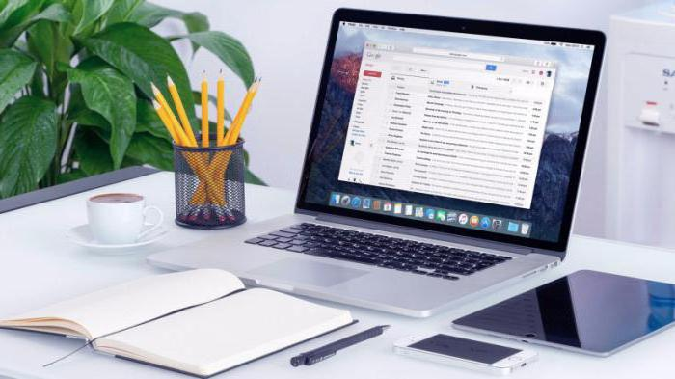
ধন্যবাদ সবাইকে

